Slide 1
S A S (Safety Alert System)
중간 결과 발표
Team. UNDERDOG
20160072 구태훈
20160114 김경민
20160921 이재문
20161115 정재형

Slide 2
CONTENT
01
임베디드 시스템
02
데이터 전처리
03
모델 테스트
04
모델 선정
05
추후 계획

Slide 3
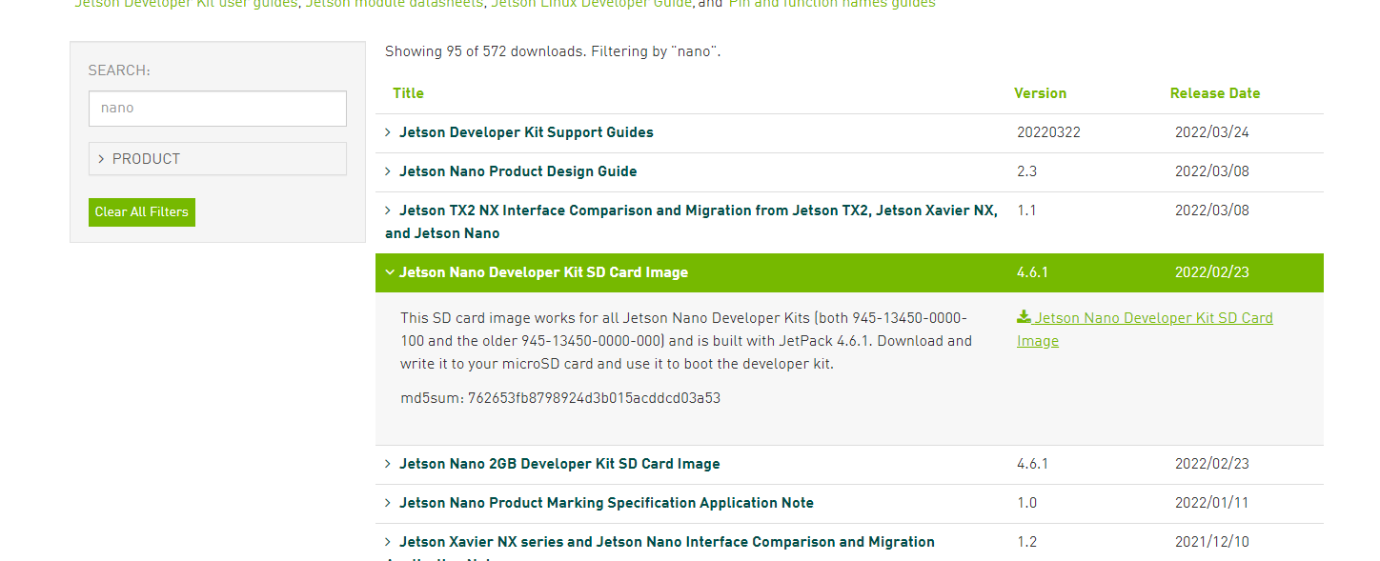
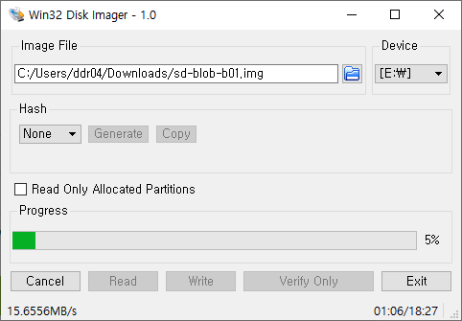
01
임베디드 시스템
Tensorflow
Pytorch
딥러닝 개발 프레임워크 및 통합개발환경 설치
1) tensorflow(framework), tensorflow-gpu 설치
2) pytorch(framework) 설치
3) Pycharm(IDE) 설치
4) 터미널 창분할 프로그램 Terminator 설치 (개발에 용이)

Slide 4
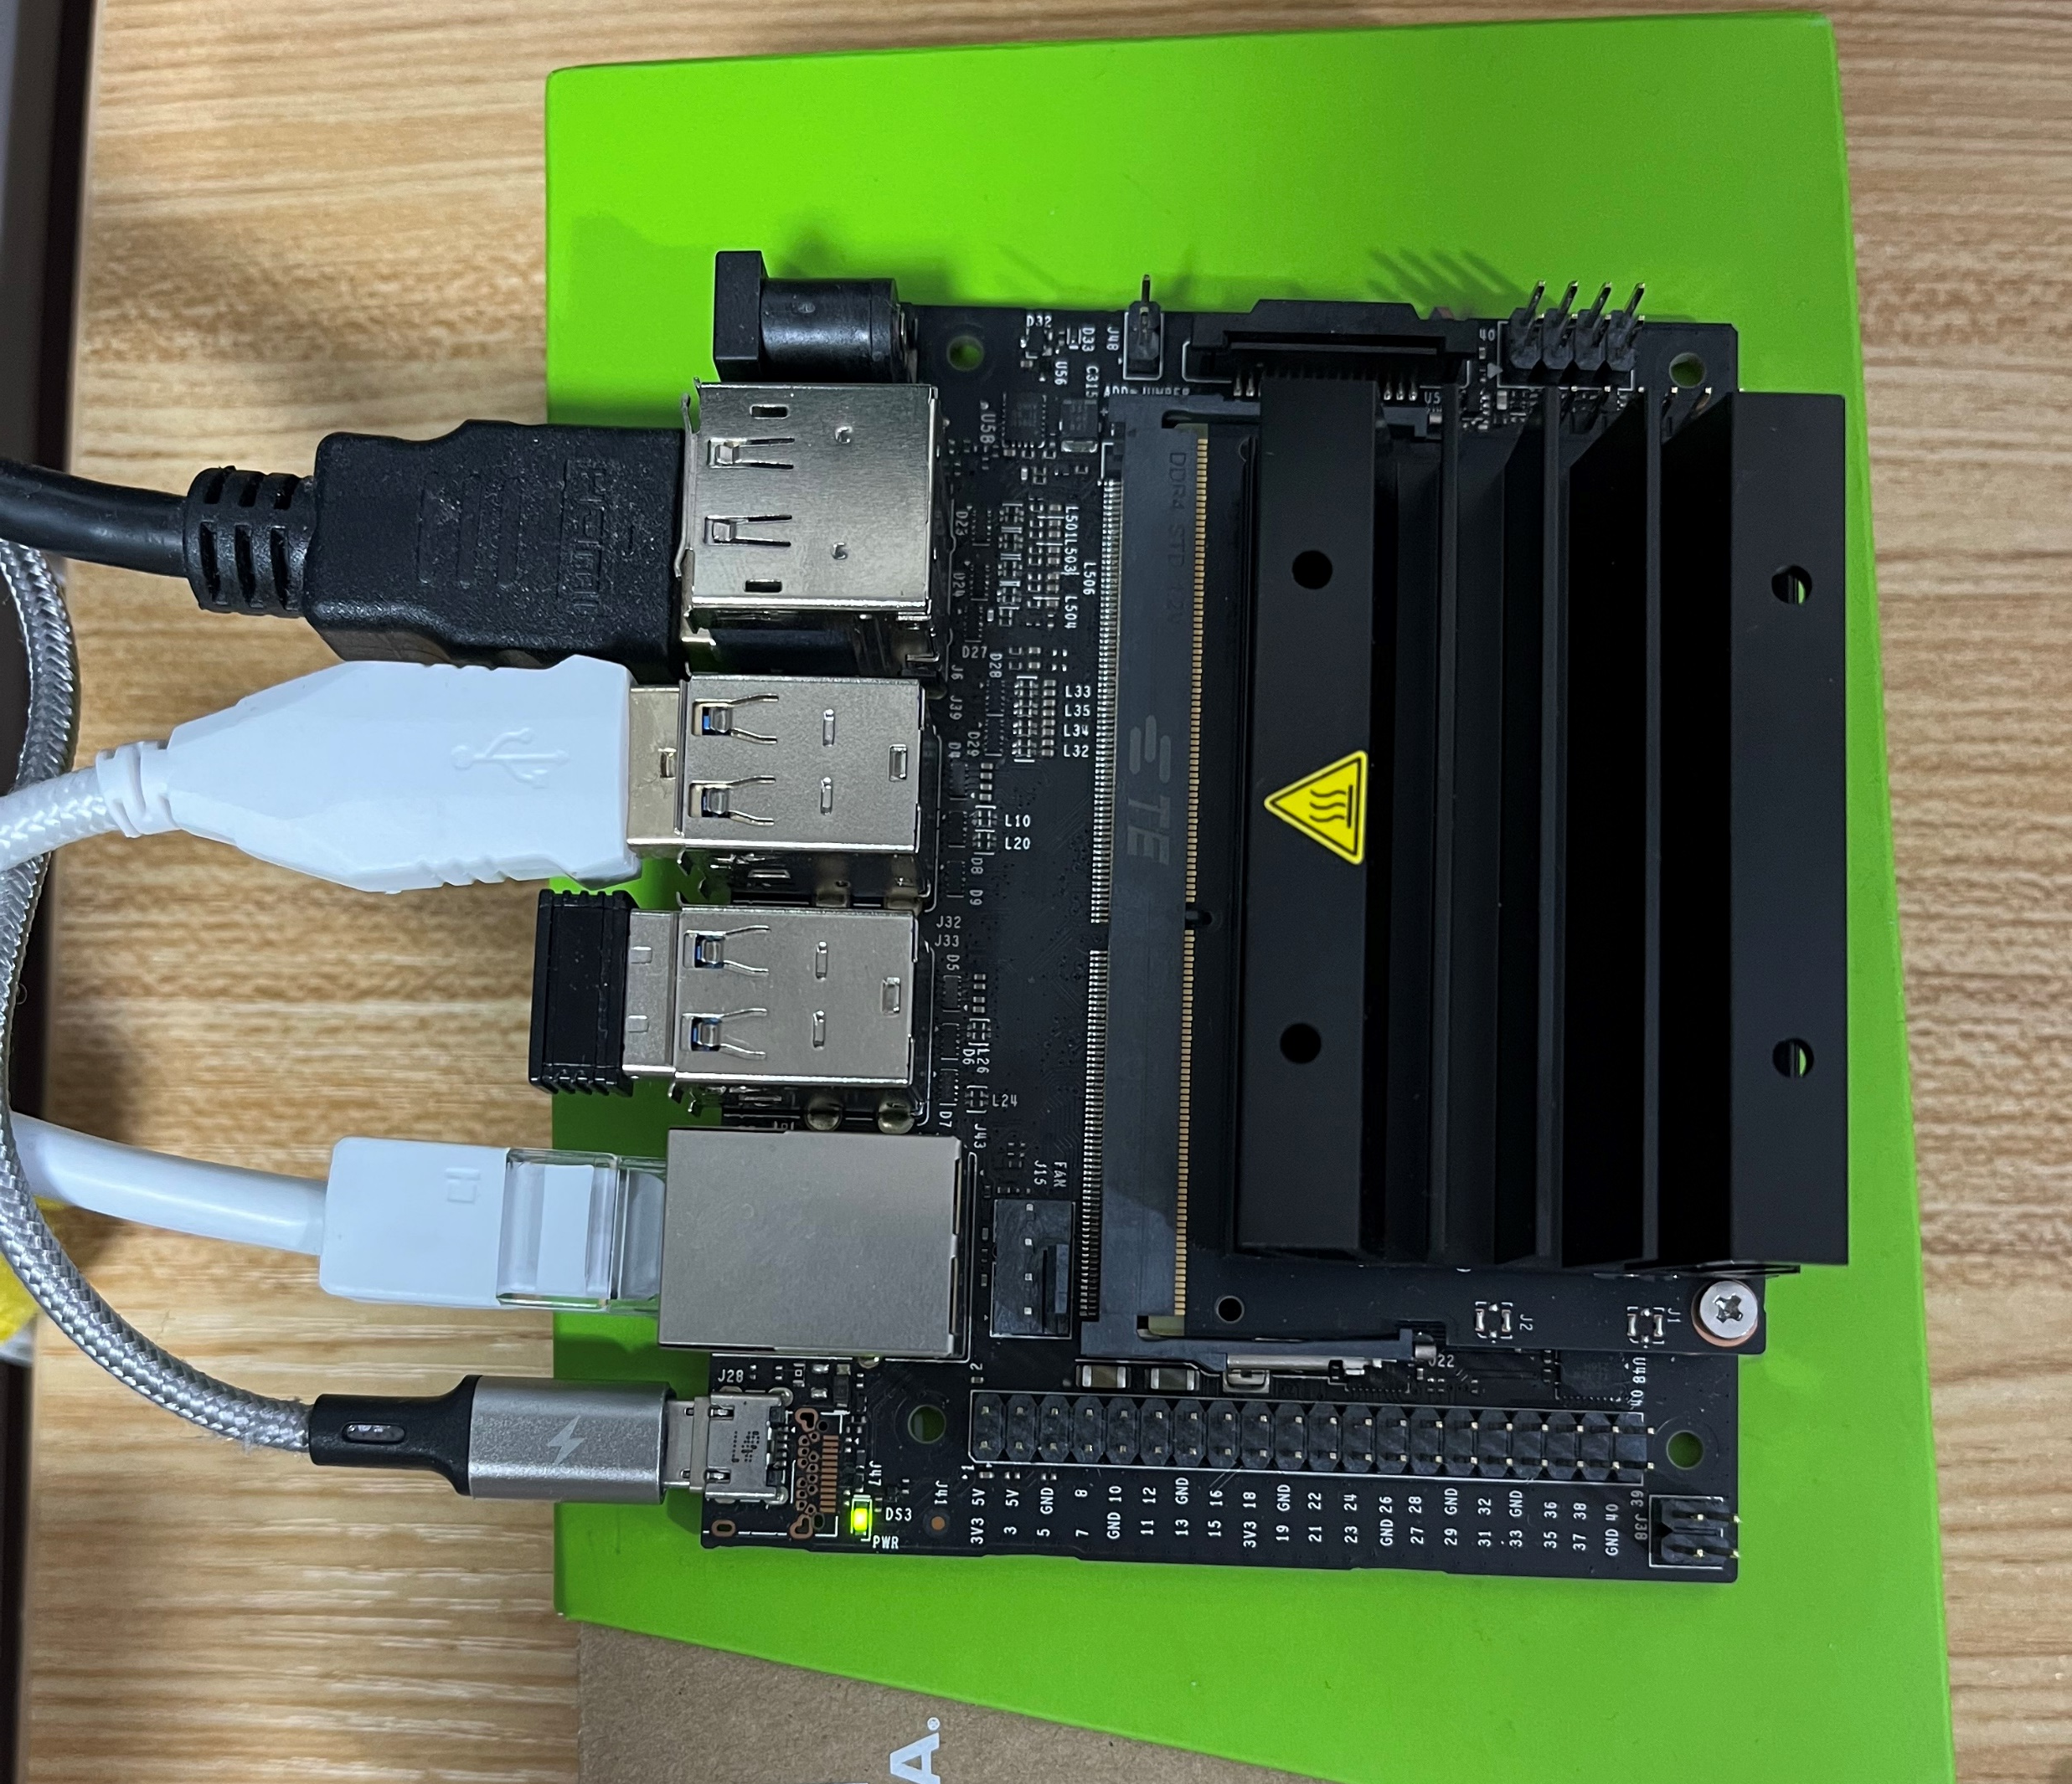
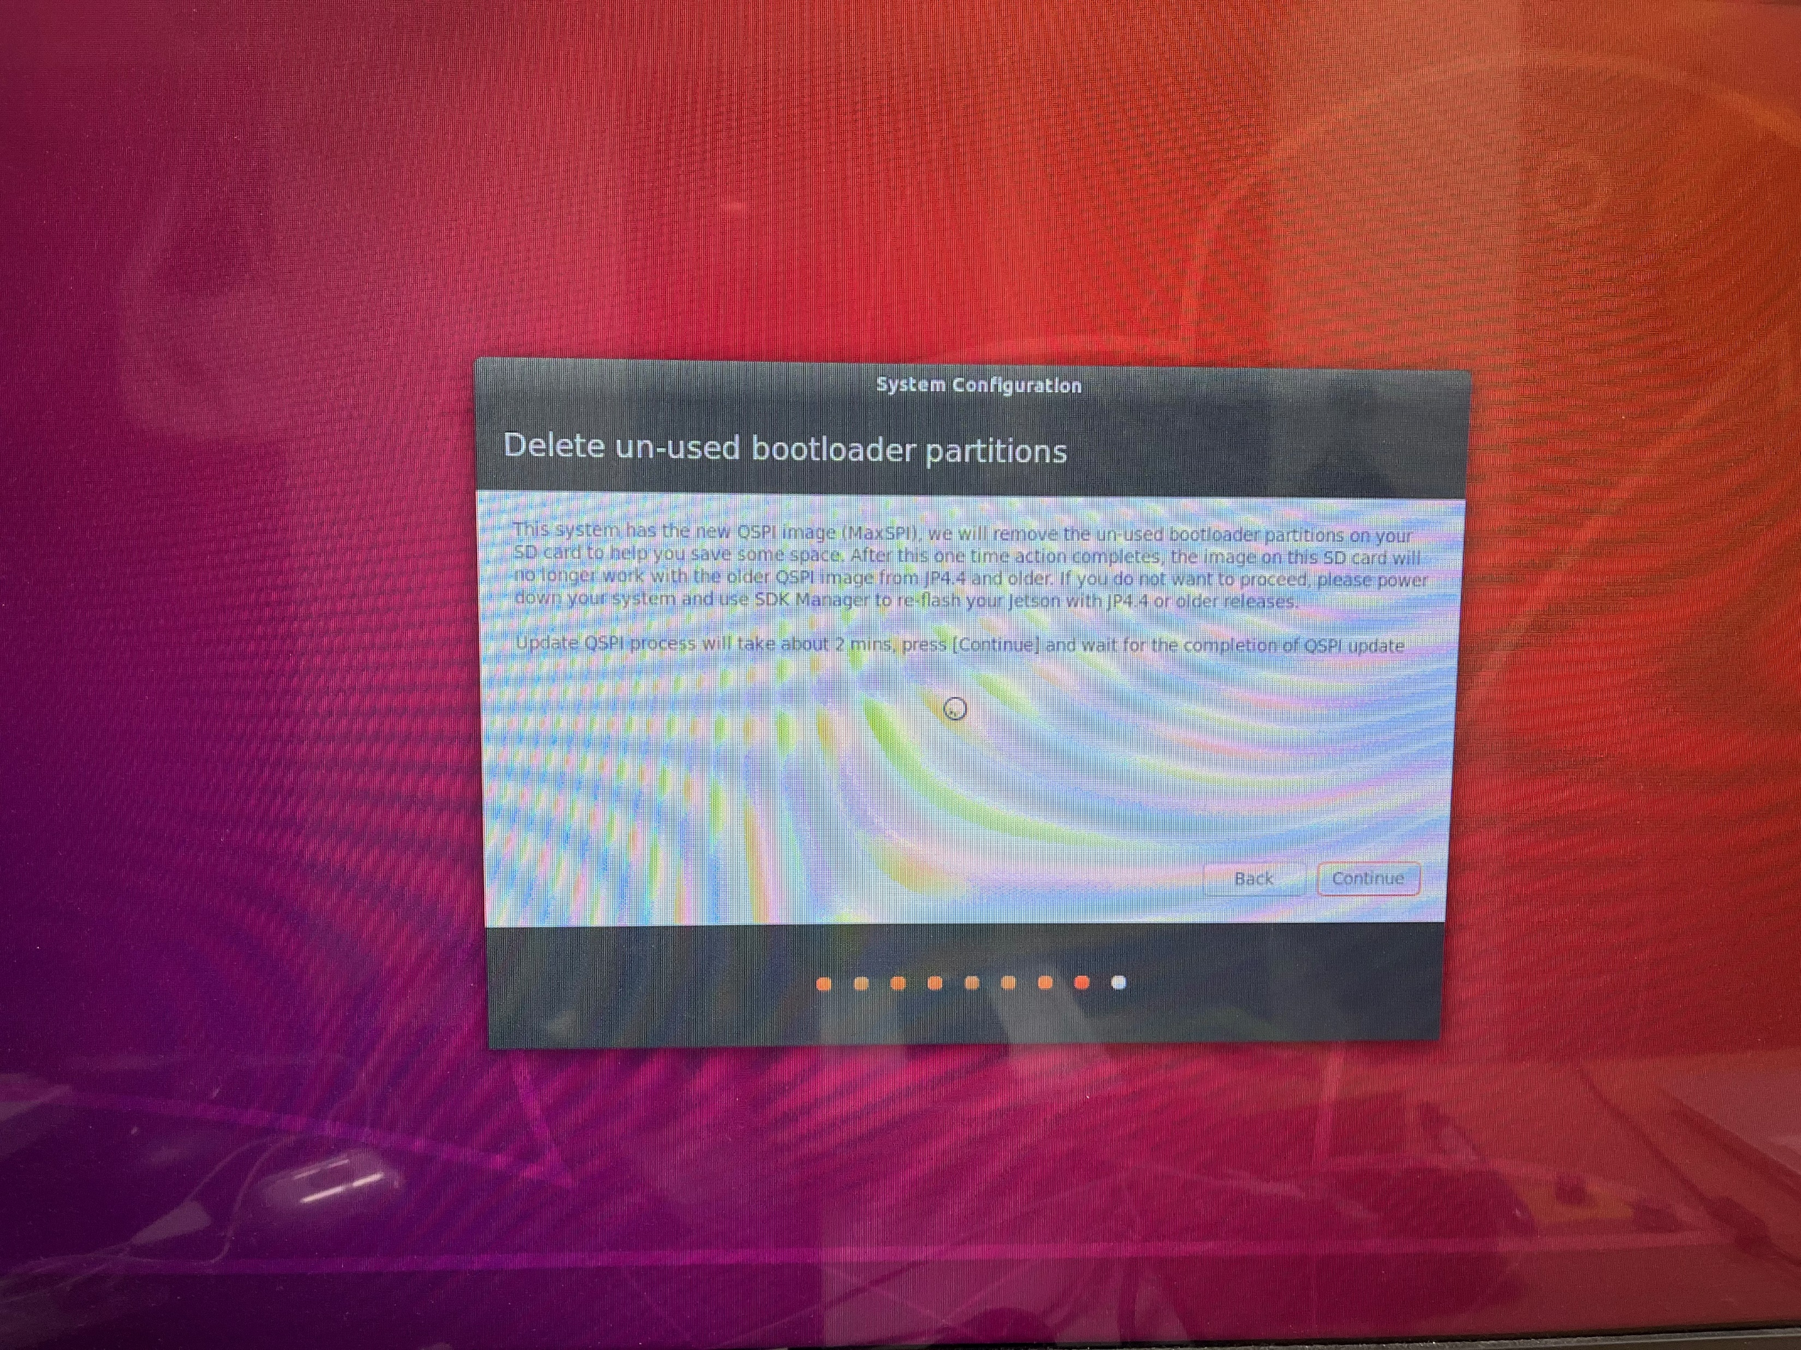
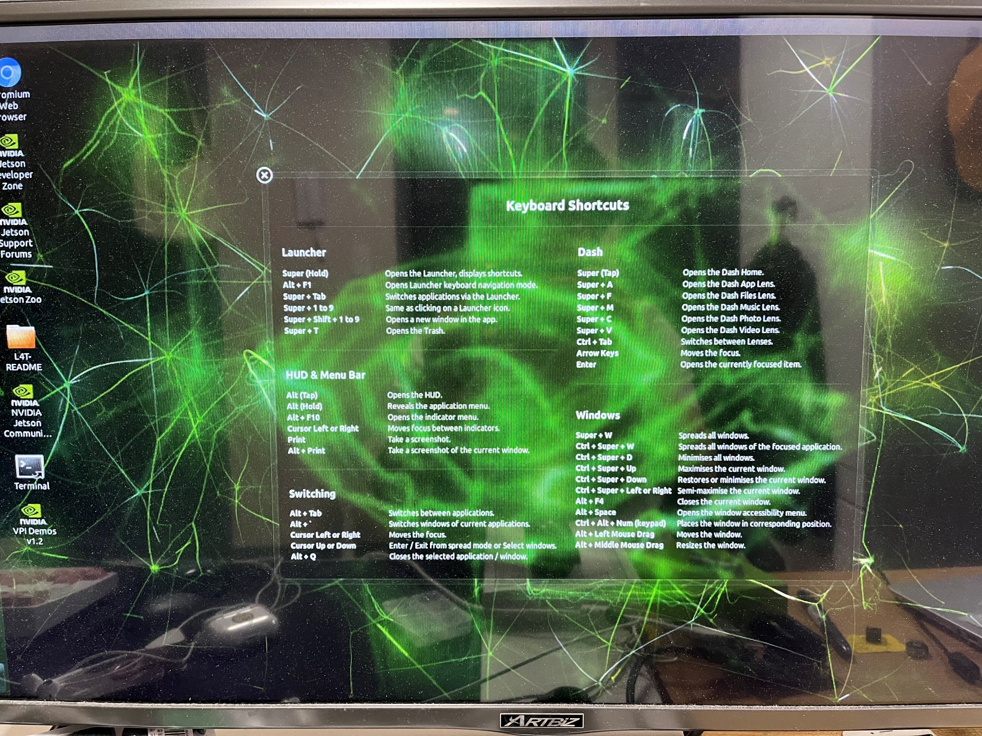
01
임베디드 시스템
Tensorflow
Pytorch
Pytorch
딥러닝 개발 프레임워크 및 통합개발환경 설치
1) tensorflow(framework), tensorflow-gpu 설치
2) pytorch(framework) 설치
3) Pycharm(IDE) 설치
4) 터미널 창분할 프로그램 Terminator 설치 (개발에 용이)

Slide 5
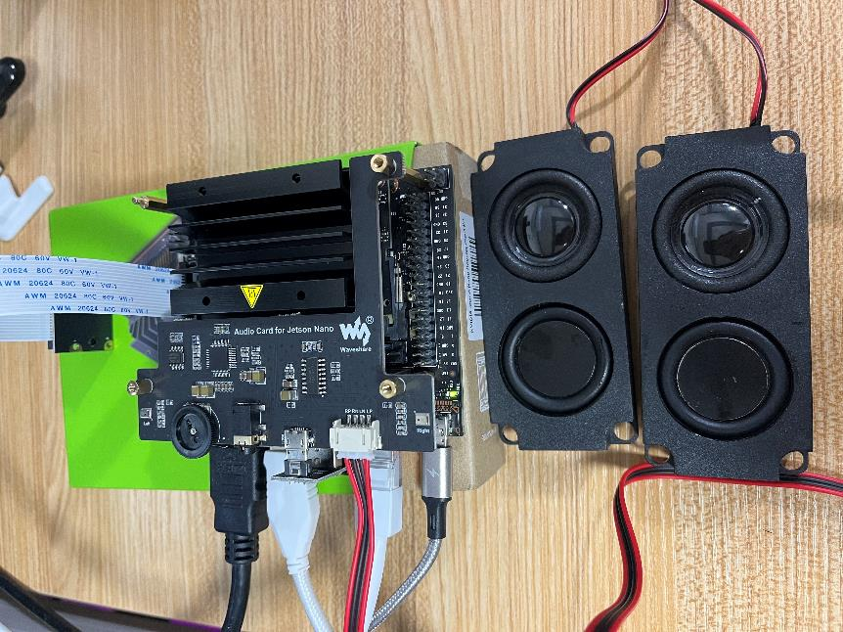
01
임베디드 시스템
Pytorch
Pytorch
Tensorflow

Slide 6
01
임베디드 시스템
오디오 모듈 테스트
1) tensorflow(framework), tensorflow-gpu 설치
2) pytorch(framework) 설치
3) Pycharm(IDE) 설치
4) 터미널 창분할 프로그램 Terminator 설치 (개발에 용이)
Pytorch
시연영상

Slide 7
01
임베디드 시스템
카메라 모듈 테스트
1) 명령어
2)
터미널에서 명령어를 입력하여 영상을 보여주는 시연영상

Slide 8
01
임베디드 시스템
임시 시스템 테스트
1) opencv를 통해 카메라 모듈의 값을 입력받고 모델과 연결 시켜줌
2) 이때 모델은 ##을 사용하고 입력받은 값을 넘겨줌
3) 카메라를 사용했을 때 안전성을 확인하기 위해 결과값을 받고 사용하지는 않음
4) 실제 모델을 적용해서 클래스 값을 받은 상태로 가정하여 랜덤한 클래스 값 할당
5) 만약 랜덤한 값에서 하나 이상의 클래스가 없다면 오디오로 소리 출력
대충 코드사진
대충 시연영상

Slide 9
03
데이터 전처리
전체 원본 데이터 크기
사용할 데이터 크기
전처리 후 데이터 크기

Slide 10
04
모델 선정
YOLAC를 이용하여 데이터 인퍼런스 후 소요시간 및 정확도 확인
결과 사진

Slide 11
05
추후 계획
하이퍼 파라미터를 변경하면서 정확도 향상 작업

Slide 12
05
참고 문헌
Nvidia드라이버 설치: [Ubuntu 20.04 LTS]Nvidia드라이버 설치하기 — 평범한 이야기 (tistory.com)
AiHub ‘공사현장 안전장비 인식 이미지‘: 공사현장 안전장비 인식 이미지 소개 | AI 허브 (aihub.or.kr)
YOLOv5: https://github.com/ultralytics/yolov5
YOLOv5 New Version - Improvements And Evaluation (roboflow.com)

Slide 13
QnA
감사합니다

